Slide 1
Журнал Непоседа
Не секрет для всех вокруг:
НЕПОСЕДА – ЛУЧШИЙ ДРУГ!

Slide 2
Презентация детского журнала
Работу выполнила:
Ученица 2 “Б” класса № 204 школы
Куликова Лена.
Руководитель:
Щёкина
Марина Георгиевна

Slide 3
Что мне нравится.
А мне нравится игровой, развивающий, увлекательный журнал для детей от 7 до 10 лет. “Непоседа” выходит 2 раза в месяц. Мой любимый выпуск это номер 20. И сегодня я вам расскажу об этом журнале.

Slide 4
Рубрики этого журнала

Slide 5
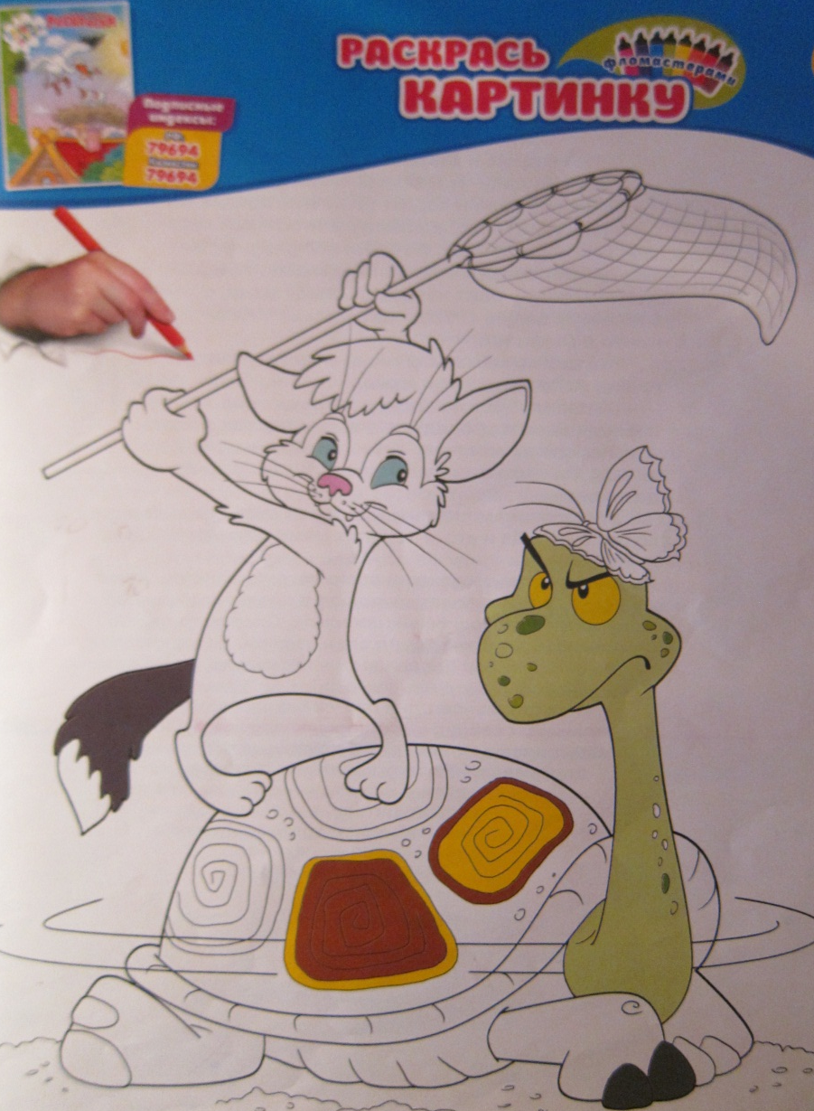
ЗАДАЧКИ РАСКРАСЬ В КАРТИНКАХ КАРТИНКУ

Slide 6
Сказка за сказкой

Slide 7
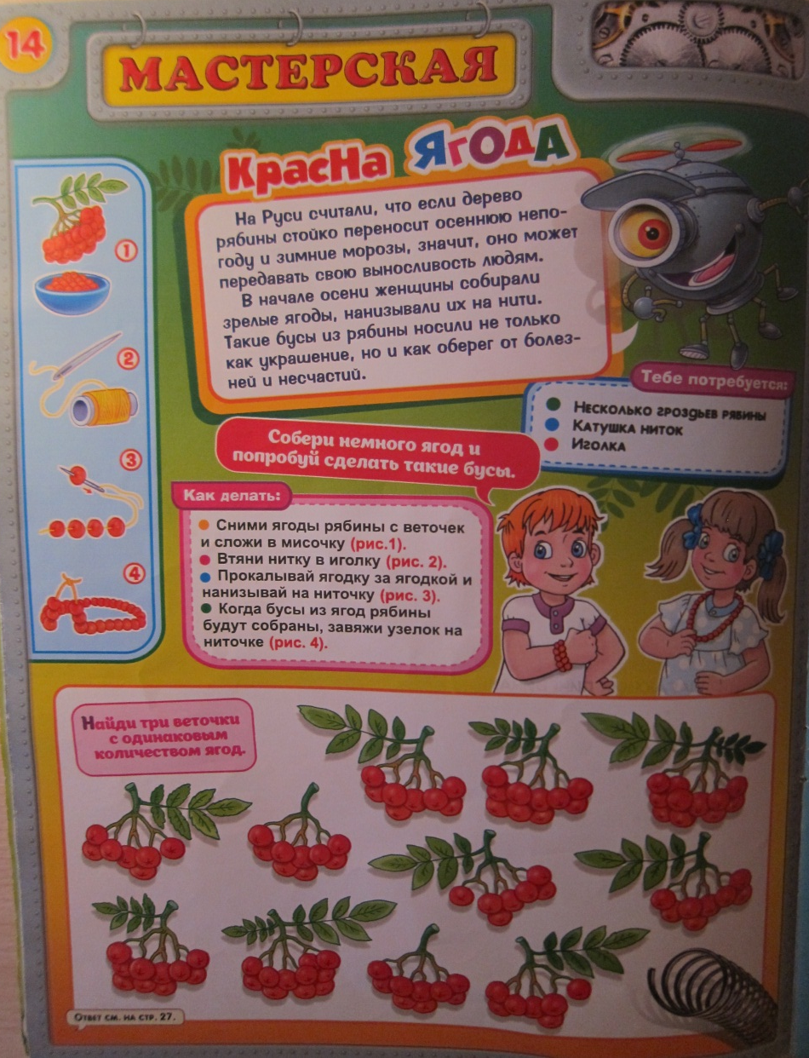
Для смекалистых и творческих

Slide 8
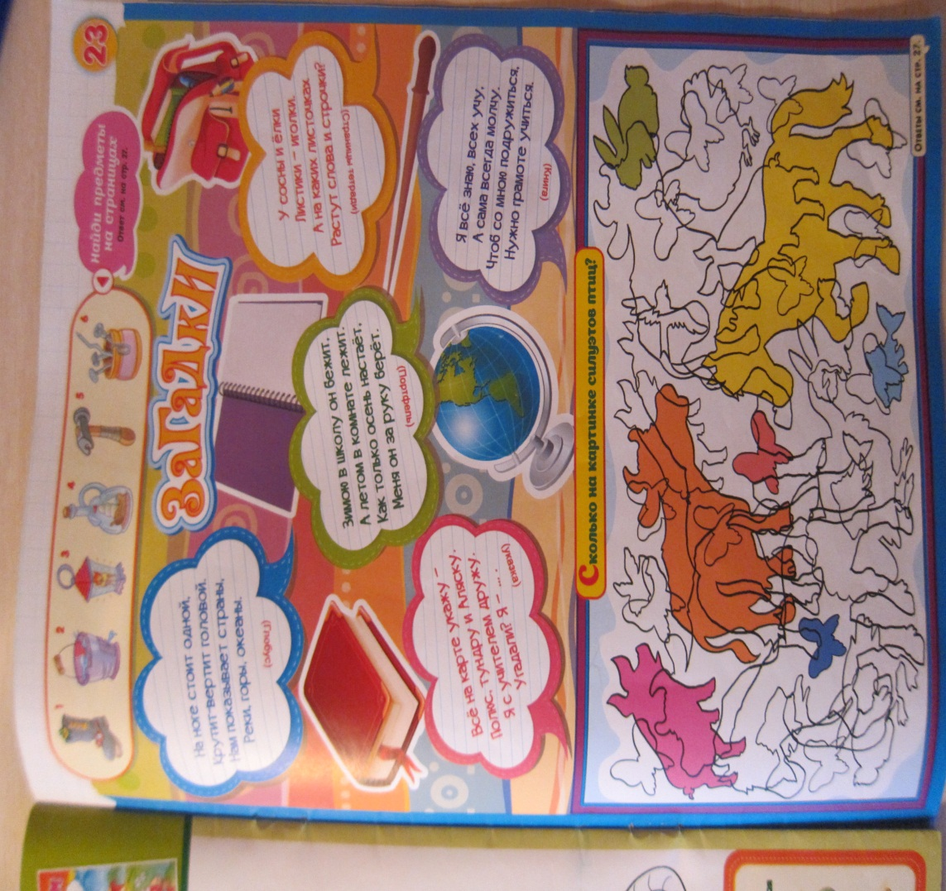
Комиксы и загадки

Slide 9
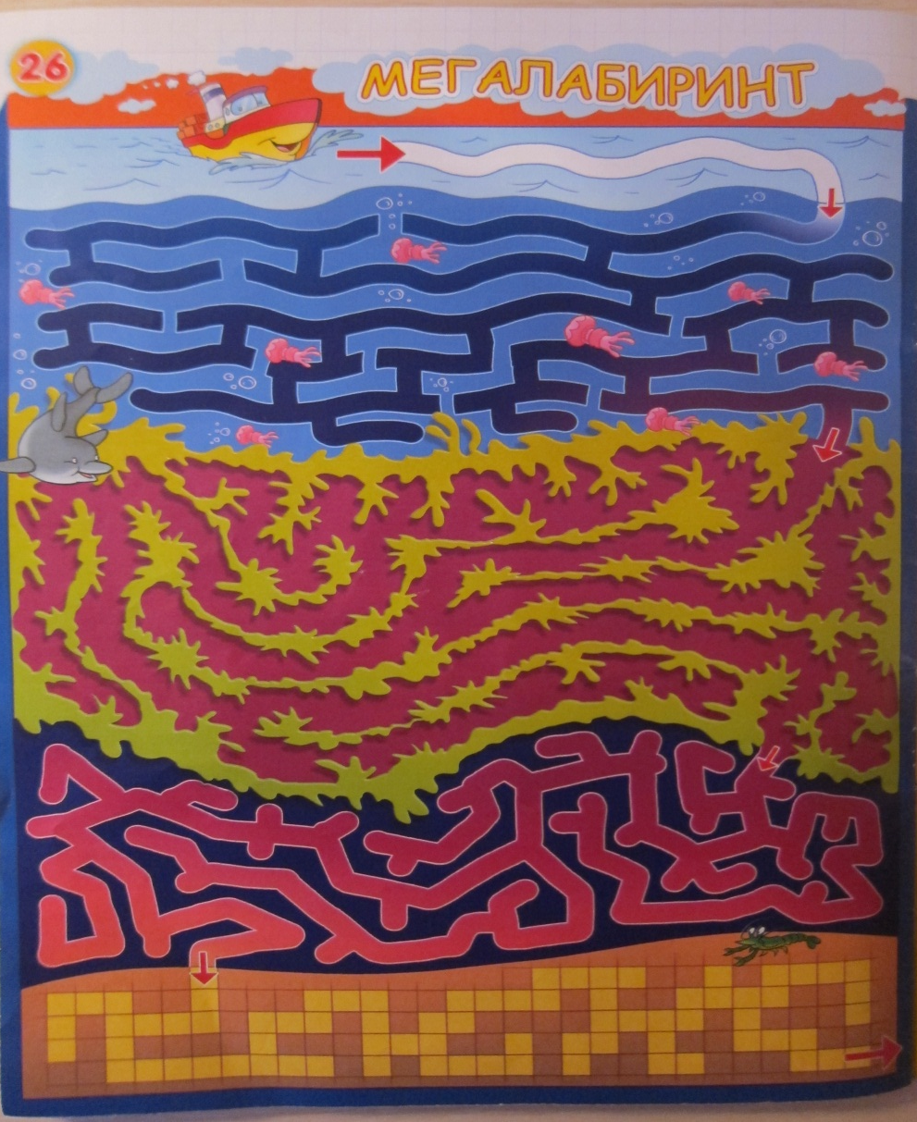
Кроссворды и лабиринты

